Slide 1






词向量技术
2021秋季学期-第十次课

Slide 2




目录
01
词向量概述
one-hot向量
目 录
02
词向量模型
基于共现矩阵
CONTENTS
语言模型
03
代码实践

Slide 3
目录
01
词向量概述
one-hot向量
目 录
02
词向量模型
基于共现矩阵
CONTENTS
语言模型
03
代码实践

Slide 4
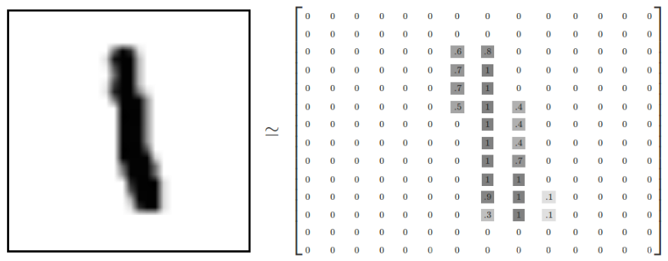
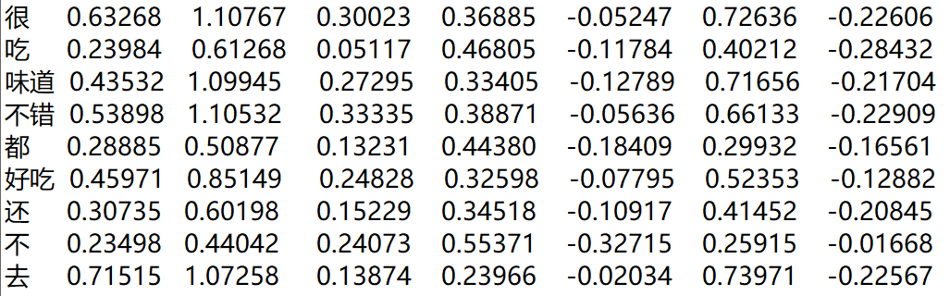
词向量概述
词向量产生原因
在机器学习，深度学习中参与计算的并不是人类肉眼所看见的图片或文字，而是经过预处理后将其转化形成的数字。图片是由每个像素点构成的，因此像素点很天然的就成为了计算机识别图片的工具。文字并没有像图片那样有现成的数字去表达，因此提出了词向量的概念，目的就是为了使计算机能够识别文字。

Slide 5
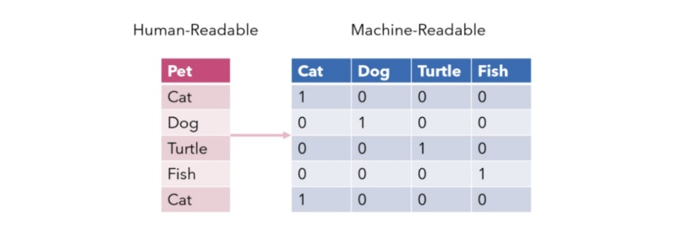
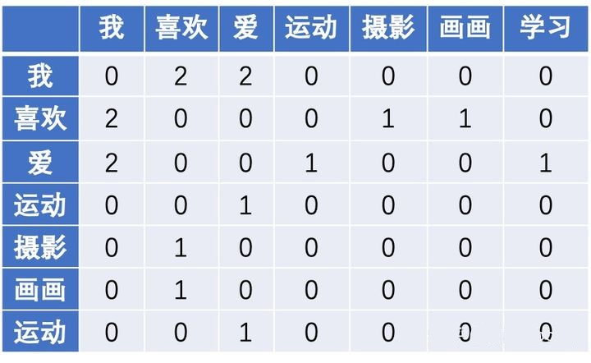
词向量概述
词向量发展历程
因此词是自然语言处理要使用的一个基本语言单位，我们在使用计算机处理海量文本的时候，希望尽可能地让机器明白词蕴含的信息，这样可以大大地提高文本分类、文本聚类、文本生成、机器翻译等等任务的准确性。
词向量作为词的分布式表示方法自从1986年被提出后，经过多年的研究，产生了非常多的词向量的生成模型。不同的模型由于其输出的不同，使得词向量具有不同的含义。
one-hot模型：一种直观的方式是使用one-hot表示向量。以字典建立向量，词所处的位置用1表示，其余为0。
基于共现矩阵模型：考虑词与词之前的共现问题，定义一些显性隐性的关系，从而构建词向量。例如SVD，PCA等等。
语言模型：通过构建语言模型来实现对词向量的学习，如n-gram、NNLM、word2vec等。这也是目前最为广泛使用的构建词向量方法。

Slide 6
目录
01
词向量概述
one-hot向量
目 录
02
词向量模型
基于共现矩阵
CONTENTS
语言模型
03
代码实践

Slide 7
词向量模型
one-hot向量
one-hot是最为简单也是比较常用的文本特征表示方法。
例如存在词语集合：[i, you, like, apple, banana]，则这几个单词的one-hot表示为：
缺点
矩阵稀疏和维度灾难。one-hot表示是将词语所在下标位置置为1，其他位置置为0，而现实生活中，词语的集合是很大的，达到几千甚至几万，而每个向量的维度是和词语集合中词语的数量是一致的，所以一个词需要用几千甚至几万的维度来表示，如此大的维度在后续计算中需要很大的计算资源。此外，一个向量中只有一个维度是非零的，明显是过于稀疏的。
语义缺失。在我们的表达中，词语之间是有一定的相似性的，例如“i”和“you”、“apple”和“banana”之间的相似性是比较高的，而“i”和“apple”之间的相似性比比较低的。而词向量作为词语的数字特征表示，理应需要保持词语之间语义上的相似性。但是，one-hot所得出来的每个词语的向量与其他词语的向量都是正交的，即每个词语之间的余弦相似度均为0，每对词语之间的欧式距离也是相同的。所以，这种向量表示失去了词语之间的相似性。
i
1 | 0 | 0 | 0 | 0
0 | 1 | 0 | 0 | 0
0 | 0 | 1 | 0 | 0
0 | 0 | 0 | 1 | 0
0 | 0 | 0 | 0 | 1
you
like
apple
banana

Slide 8
目录
01
词向量概述
one-hot向量
目 录
02
词向量模型
基于共现矩阵
CONTENTS
语言模型
03
代码实践

Slide 9
词向量模型
基于共现矩阵模型
通过考虑词和词的共现问题，可以反应词之间的语义关系。最简单的方法是使用基于文档的方式来表示词向量，其基本思想是如果两个词经常共同出现在多篇文档中，则说明这两个词在语义上紧密关联。
假设考虑的窗口大小为1，则共现矩阵如下所示。
 | 我 | 喜欢 | 爱 | 运动 | 摄影 | 画画 | 学习
我 | 0 | 2 | 2 | 0 | 0 | 0 | 0
喜欢 | 2 | 0 | 0 | 0 | 1 | 1 | 0
爱 | 2 | 0 | 0 | 1 | 0 | 0 | 1
运动 | 0 | 0 | 1 | 0 | 0 | 0 | 0
摄影 | 0 | 1 | 0 | 0 | 0 | 0 | 0
画画 | 0 | 1 | 0 | 0 | 0 | 0 | 0
学习 | 0 | 0 | 1 | 0 | 0 | 0 | 0
我 \ 喜欢 \ 摄影
我 \ 爱 \ 运动
我 \ 爱 \ 学习
我 \ 喜欢 \ 画画

Slide 10
词向量模型
基于共现矩阵模型
存在的问题
矩阵的维度会根据文本的变化而发生变化
大部分词并不共现而导致的矩阵的稀疏性
文档过长，导致矩阵维度过高引发高计算的复杂度
 | 我 | 喜欢 | 爱 | 运动 | 摄影 | 画画 | 学习
我 | 0 | 2 | 2 | 0 | 0 | 0 | 0
喜欢 | 2 | 0 | 0 | 0 | 1 | 1 | 0
爱 | 2 | 0 | 0 | 1 | 0 | 0 | 1
运动 | 0 | 0 | 1 | 0 | 0 | 0 | 0
摄影 | 0 | 1 | 0 | 0 | 0 | 0 | 0
画画 | 0 | 1 | 0 | 0 | 0 | 0 | 0
学习 | 0 | 0 | 1 | 0 | 0 | 0 | 0

Slide 11
目录
01
词向量概述
one-hot向量
目 录
02
词向量模型
基于共现矩阵
CONTENTS
语言模型
03
代码实践

Slide 12
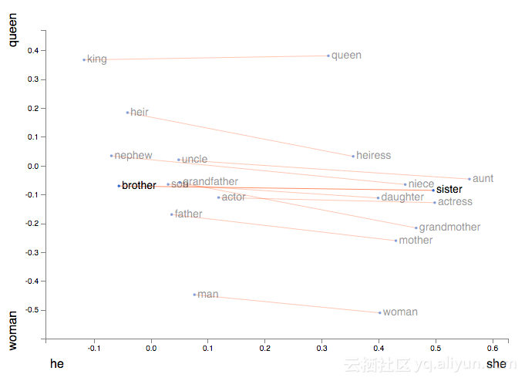
词向量模型
语言模型
无论是 one-hot 向量还是基于矩阵共现的方式，都存在维度灾难及语义鸿沟的问题，因此接下来的工作都着重于构建分布式低维稠密词向量。
King-man+woman=queen

Slide 13
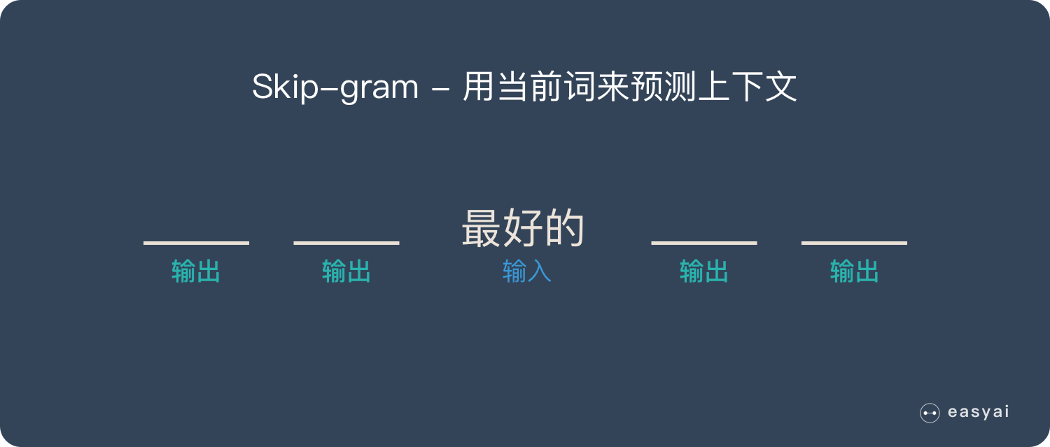
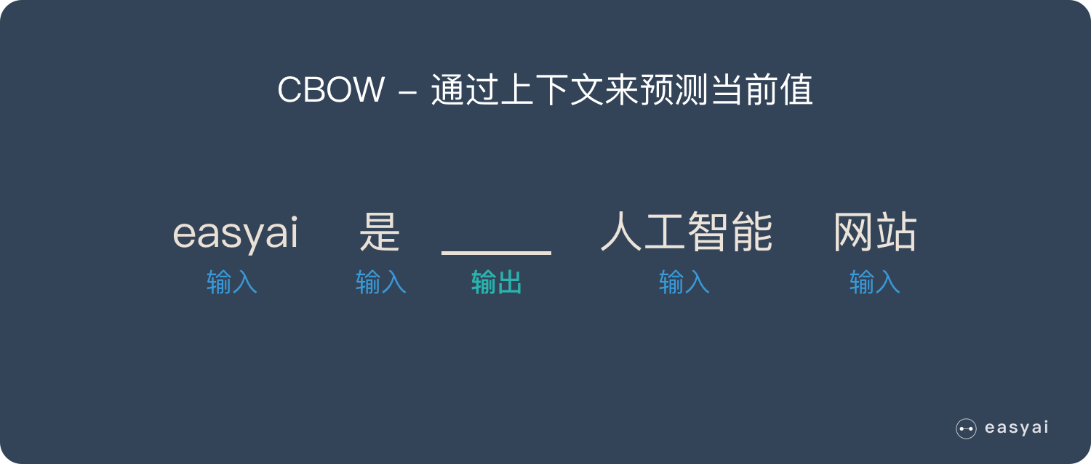
词向量模型
语言模型-word2vec
Word2vec 提出使用滑动窗口指定固定长度的上下文，用当前词来预测上下文 （skip-gram）或使用上下文来预测当前词（CBOW），那么词向量就可以当做该任务的副产物学习到语义信息。

Slide 14

词向量模型
语言模型-word2vec
word2vec的训练模式- skip-gram（Continuous Bag-of-Words Model）
使用中心词预测上下文的词。
假设窗口大小为2，以窗口大小限制使用的文本长度。首先使用滑动窗口获取训练数据，再根据训练数据训练模型，得到词向量。

Slide 15
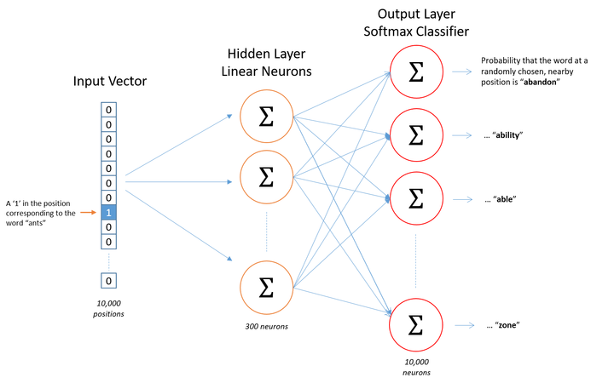
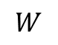
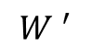
词向量模型
语言模型-word2vec
word2vec的训练模式- skip-gram训练过程
$${W }^{′}$$
$$W$$
模型结构分为3层，输入层，隐藏层，输出层，假设词向量的维度为300维，共有10000个词

Slide 16
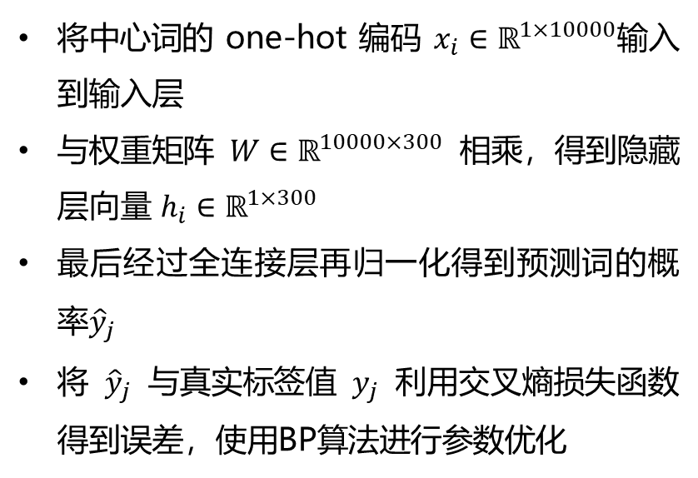
词向量模型
语言模型-word2vec
word2vec的训练模式- skip-gram训练过程
$${W }^{′}$$
将中心词的 one-hot 编码 $x_{i}∈ℝ^{1×10000}$输入到输入层
与权重矩阵 $W∈ℝ^{10000×300}$ 相乘，得到隐藏层向量 $h_{i}∈ℝ^{1×300}$
最后经过全连接层再归一化得到预测词的概率${\hat{y}}_{j}$
将 ${\hat{y}}_{j}$ 与真实标签值 $y_{j}$ 利用交叉熵损失函数得到误差，使用BP算法进行参数优化
$$W$$

Slide 17
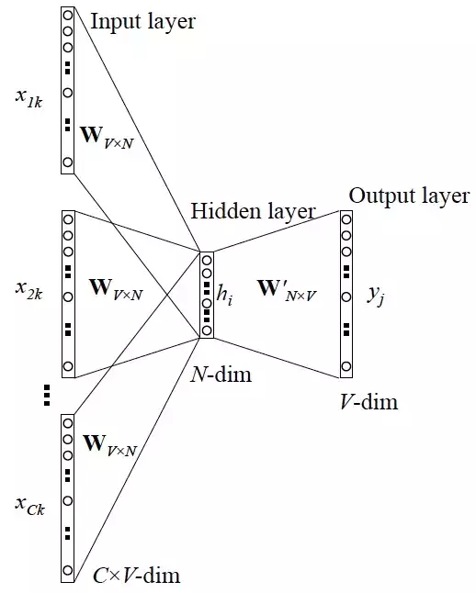
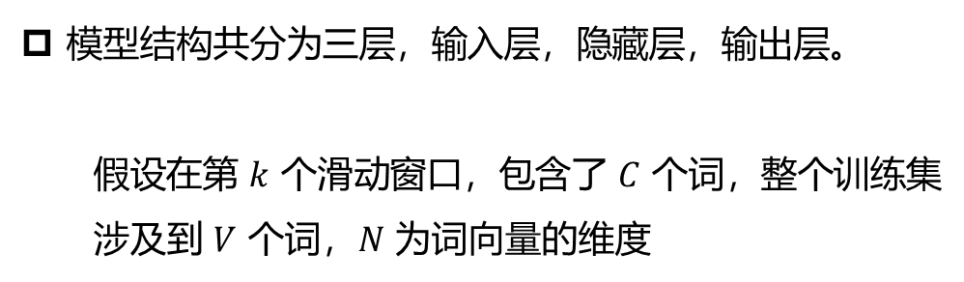
词向量模型
语言模型-word2vec
word2vec的训练模式-CBOW（Continuous Bag-of-Words Model）
通过当前中心词的上下文单词信息预测当前中心词。
模型结构共分为三层，输入层，隐藏层，输出层。
假设在第 $k$ 个滑动窗口，包含了 $C$ 个词，整个训练集涉及到 $V$ 个词，$N$ 为词向量的维度

Slide 18
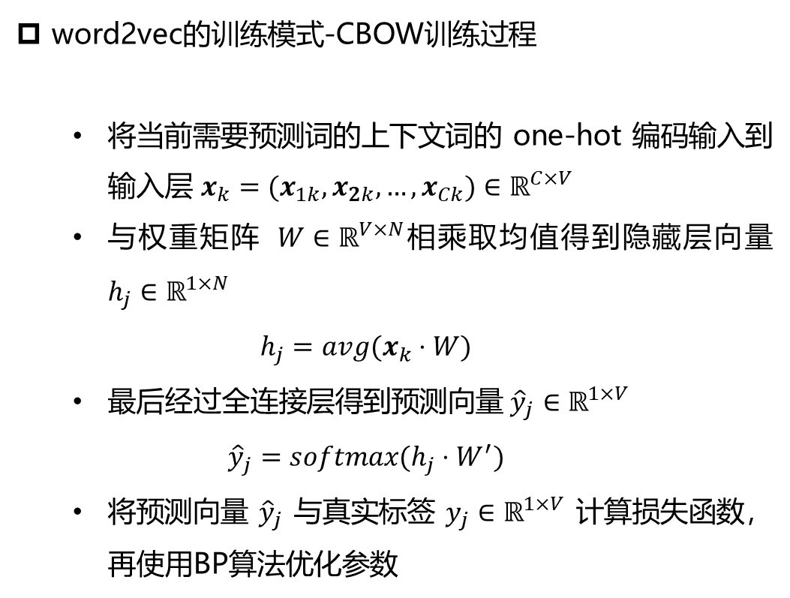
词向量模型
语言模型-word2vec
word2vec的训练模式-CBOW训练过程
将当前需要预测词的上下文词的 one-hot 编码输入到输入层 $x_{k}=(x_{1k},x_{2k},…,x_{Ck})∈ℝ^{C×V}$
与权重矩阵 $W∈ℝ^{V×N}$相乘取均值得到隐藏层向量 $h_{j}∈ℝ^{1×N}$
$$h_{j}=avg(x_{k}⋅W)$$
最后经过全连接层得到预测向量 ${\hat{y}}_{j}∈ℝ^{1×V}$
$${\hat{y}}_{j}=softmax(h_{j}⋅W^{′})$$
将预测向量 ${\hat{y}}_{j}$ 与真实标签 $y_{j}∈ℝ^{1×V}$ 计算损失函数，再使用BP算法优化参数

Slide 19
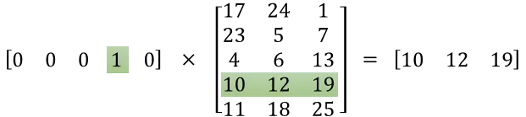
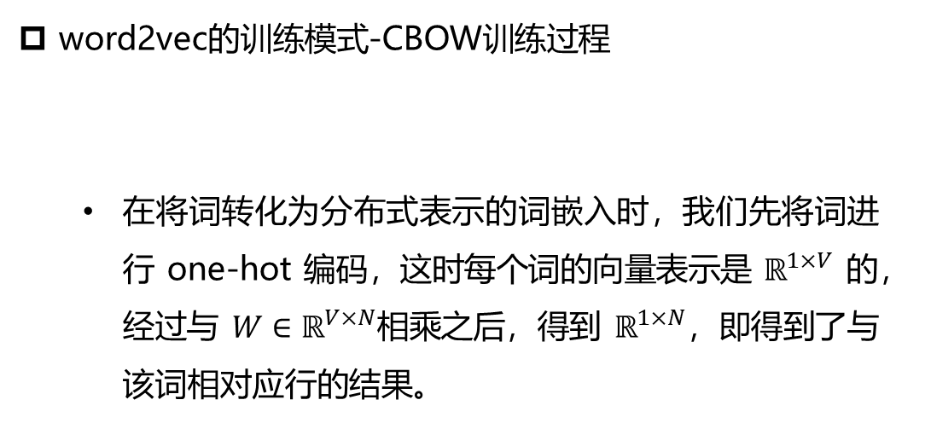
词向量模型
语言模型-word2vec
word2vec 不是要将词转为分布式表示的词嵌入吗？怎么变成预测中心词了？
word2vec的训练模式-CBOW训练过程
在将词转化为分布式表示的词嵌入时，我们先将词进行 one-hot 编码，这时每个词的向量表示是 $ℝ^{1×V}$ 的，经过与 $W∈ℝ^{V×N}$相乘之后，得到 $ℝ^{1×N}$，即得到了与该词相对应行的结果。

Slide 20
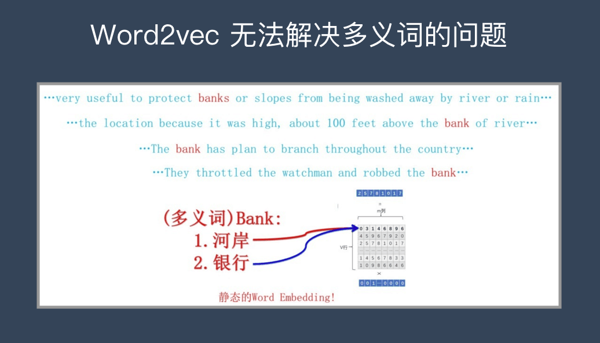
词向量模型
语言模型-word2vec
word2vec的优缺点
优点
由于 word2vec 会考虑上下文，跟之前的 Embedding 方法相比，效果要更好
比之前的 Embedding方 法维度更少，所以速度更快
通用性很强，可以用在各种 NLP 任务中
缺点
由于词和向量是一对一的关系，所以多义词的问题无法解决
word2vec 是一种静态的方式，虽然通用性强，但是无法针对特定任务做动态优化

Slide 21
词向量模型
语言模型-glove
word2vec在构建分布式低维稠密词向量后，由于得不到全局的信息，因此glove采用了基于共现矩阵去训练词向量的方法，充分有效的利用了语料库的统计信息，仅仅利用共现矩阵里面的非零元素进行训练，不仅可以更快的进行计算，还可以得到全局的信息。
glove与word2vec对比
相比于word2vec,因为golve更容易并行化（使用全局信息），所以速度更快
由于glove算法本身使用了全局信息，自然内存费的也就多一些，相比之下，word2vec在这方面节省了很多资源
它们都没有解决一词多义的问题！

Slide 22
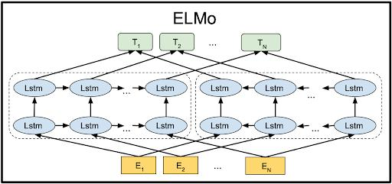
词向量模型
语言模型-ELMO（Deep contextualized word representation）
ELMO的提出就是为了解决语境问题。其本质思想是：事先用语言模型在一个大的语料库上学习好词的word embedding，但此时的多义词仍然无法区分，接着用训练数据（去除标签）来fine-tuning 预训练好的 ELMO 模型。这样利用我们训练数据的上下文信息就可以获得词在当前语境下的word embedding。开启了预训练+微调的语言模型新时代。
采用Bi-LSTM作为编码器，将执行前馈步骤完毕的向量作为词向量（区别于之前直接拿参数当词向量）。

Slide 23
词向量模型
语言模型-BERT（Bidirectional Encoder Representation from Transformers）
BERT于2018年由Google公司提出，是一个预训练的语言表征模型。它强调了不再像以往一样采用传统的单向语言模型进行预训练，而使用了encoder-decoder模型，并采取masked language model(MLM)与Next Sentence Prediction(NSP)两种新方法，以致能生成深度的双向语言表征向量。
MLM
MLM可以理解为完形填空，算法会随机mask每一个句子中15%的词，用其上下文来做预测。
例如：my dog is hairy → my dog is [MASK]
NSP
NSP的任务是判断句子B是否是句子A的下文。训练数据的生成方式是从平行语料中随机抽取的连续两句话。
例如：[CLS]我打了个电话[SEP]然后笑了[SEP]

Slide 24
目录
01
词向量概述
one-hot向量
目 录
02
词向量模型
基于共现矩阵
CONTENTS
语言模型
03
代码实践

Slide 25
谢谢观看

